Slide 1
Calculator+

Slide 2
为什么
面向客户群
特色

Slide 3
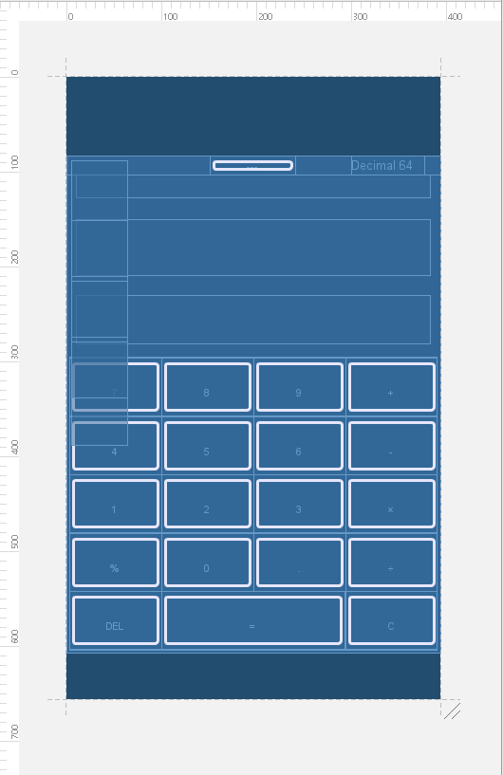
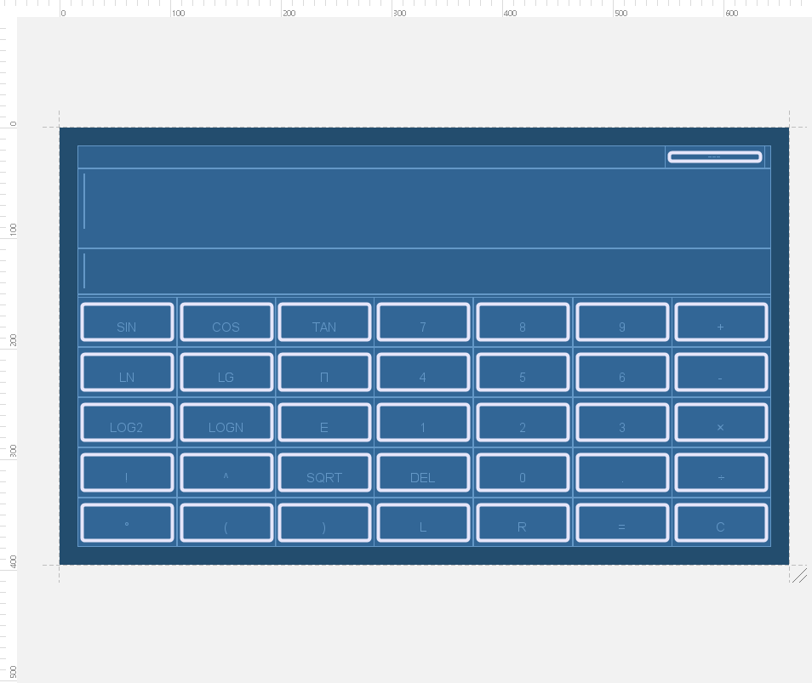
初 步 设 计

Slide 4
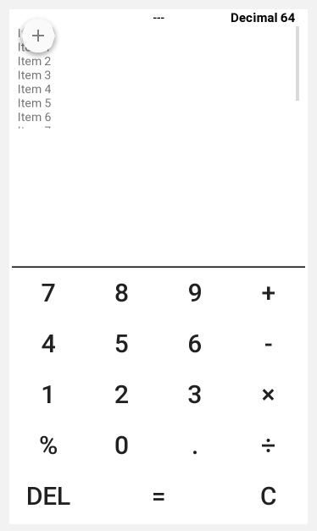
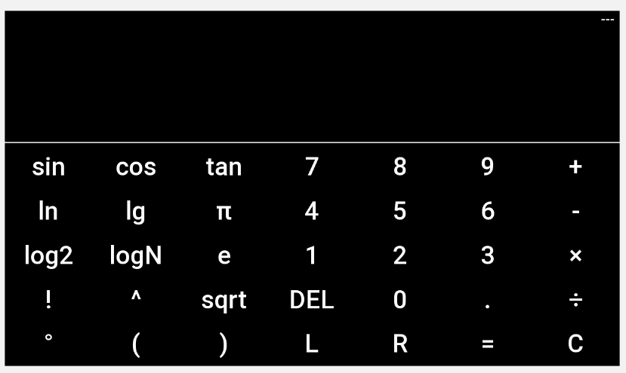
颜 色 设 计

Slide 5
作品展示

Slide 6
工作日程
10.04 ： 设计模板和功能
10.05 ： 初步完成实时计算
10.06 ： 给用户（好基友们）试用，并修改各种bug
10.07 ： 完成科学计算器部分
10.08 ： 继续修改bug

Slide 7
用 户 建 议
优点：
1. 使用起来很方便
2. 对于他而言功能挺多
3. 历史纪录让他可以实时检查是否计算错误
用户A（专业：会计）
缺点：
1. 希望在黑白中多一点颜色
2. 历史纪录部分还是有点小，希望能改进
优点：
1. 使用起来很方便
2. 黑白配色显得很简约，很符合他风格
用户B（专业：物理）
缺点：
1. 希望能增加各类计算函数
2. 还是有一些bug，三角函数部分不能精确运算

Slide 8
todo
第一次使用会有一个新手指南，给新用户演示一次各个功能
风格转换功能，更能吸引不同的人去使用，比如粉红女生系列
给科学计算器加上更加多函数，比如sum、max、min等
与服务器连接，如果较大计算量的运算，则让服务器来计算

Slide 9
谢谢观看
本app所有代码都是原创，部分素材用了github中的开源项目
（感谢 @futuresimple和 @Yalantis）

